Slide 1
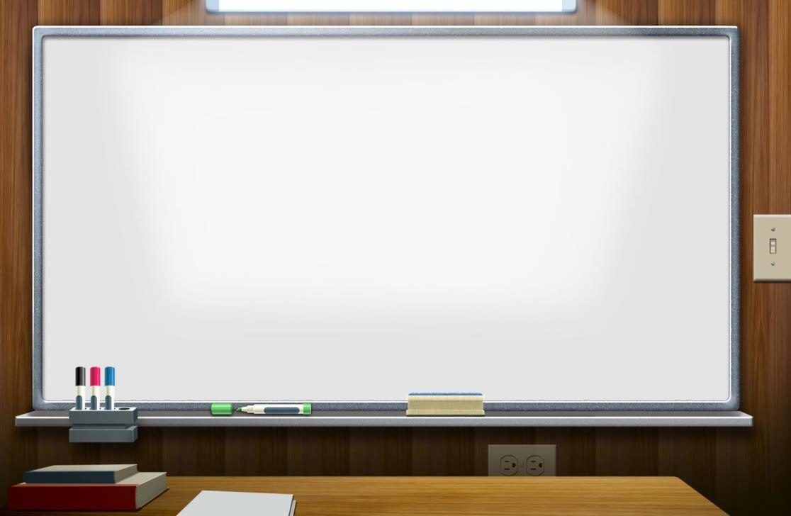
Использование возможностей интерактивной доски в работе с детьми дошкольного возраста
МБДОУ д/с № 125 «Яблонька»
Подготовила: воспитатель
Кражай С.А.

Slide 2
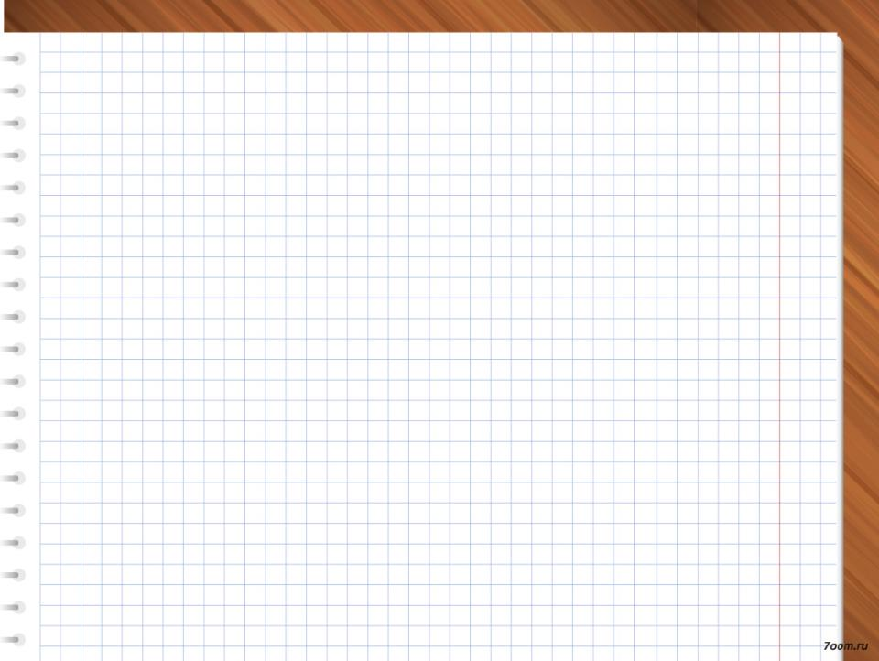
Как работает интерактивная доска?
Интерактивная доска SMART Board - это сенсорный дисплей, работающий, как часть системы, в которую также входит компьютер и проектор . Компьютер посылает изображение проектору . Проектор передает изображение на интерактивную доску . Интерактивная доска работает одновременно как монитор и устройство ввода данных: управлять компьютером можно , прикасаясь к поверхности доски. Интерактивная доска (ИД) является удобным инструментом, как в организации учебного процесса, так и для проведения презентаций, семинаров, родительских собраний. Большая площадь поверхности доски SMART Board превращает совместную деятельность с детьми в динамичную и увлекательную игру.

Slide 3
Какие навыки необходимы для применения интерактивной доски:
Начальные знания устройства компьютера
Работа в программах: Word, PowerPoint
Практика работы в Интернете (для поиска изображений, готовых презентаций и обучающих программ).

Slide 4
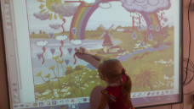
Возможности ИД
На экране доски дети могут выполнять задания практически так же, как на бумаге - соединять точки, рисовать, писать, что способствует формированию графических навыков. Педагоги могут показывать им на доске, каким образом выполнять задания на бумаге, например при обучении рисованию.
ИД можно применять как обычный экран телевизора, монитор или диафильм.
• просмотр видео- , аудиофайлов, диафильмов;
• просмотр презентаций;
• прослушивание истории еще раз, рассматривание иллюстраций и текста, спроецированных на большой экран.
Возможности основанные на перемещении изображений или текста на экране доски. Выполняя задания, дети могут расставить изображения в определенном порядке, продолжить последовательность, установить соответствие, выполнить сортировку картинок или надписей по заданному признаку. На экране интерактивной доски можно работать с виртуальным конструктором, использовать ее для моделирования.
Интерактивные средства обучения, такие как интерактивные доски способствуют развитию
• Внимания
• Памяти
• Мышления
• Речи
• Личности
• Навыков учебной деятельности

Slide 5
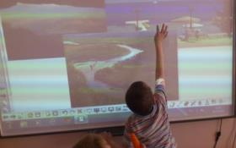
Возможности ИД
Примерные задания с использованием интерактивной доски.
1. Сгруппируй предметы по форме, цвету, размеру и др. признакам (фигуры выбираются из коллекции которая есть в каждой интерактивной доске).
2. Разбей фигуры на группы по признакам (абсолютно любым). Фигуры дети двигают пальцами или обводят маркерами, приложенными к доске.
3. Собери новую фигуру (Это задание очень нравится малышам. Они сами двигают фигуры и получают забавные картинки., оно развивает творческие способности и воображение.).
4. Обведи фигуру (это можно сделать двумя способами. Маркерами и линиями с панели управления доской)
5. «Четвёртый лишний» - зачеркнуть или обвести лишний предмет.
6. Установи соответствие (задание можно взять из рабочей тетради по математике в электронном виде).
7. Раздели на два, три множества.

Slide 6
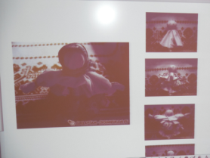
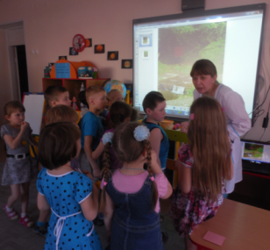
ИД и развитие связной речи детей
Интерактивная доска упрощает подготовку занятий: поиск иллюстраций, дидактических картинок и карточек, использования различного оборудования и т. д. Сюжетные картинки помогают в формирование связной речи.
К этим картинкам можно прикрепить вкладки со звуком (звуки природы, детские песни и т. д., а так же видеоролики (например: мультфильмы, как падает снег, листопад).

Slide 7
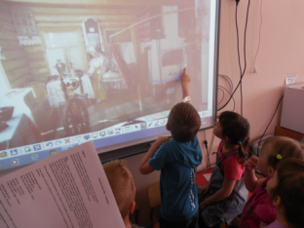
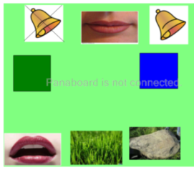
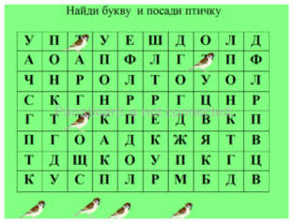
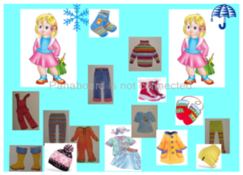
Лексико-грамматический строй речи
Для развития лексико-грамматического строя речи применяются различные дидактические игры.
Работа по звуковой культуре речи, становится более эффективной, когда ребенок является активным участником процесса, это ему позволяет лучше запоминать новый материал.

Slide 8
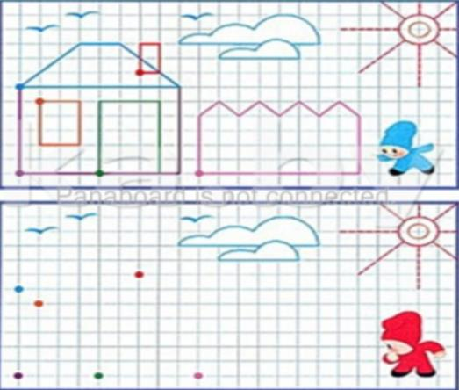
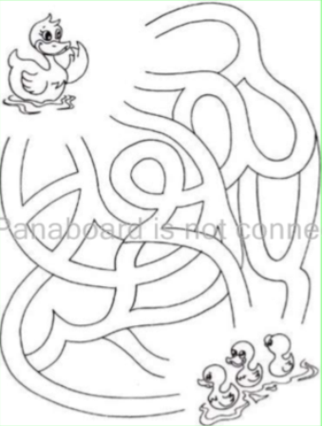
Развитие мелкой моторики
Рисование по клеточкам. Развивает у ребенка произвольное внимание, пространственное воображение, мелкую моторику пальцев рук, координацию движений, усидчивость.
Рисовать можно как маркерами, так и линиями (чем удобнее ребенку)

Slide 9

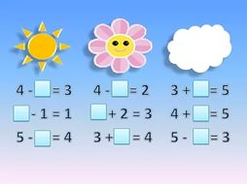
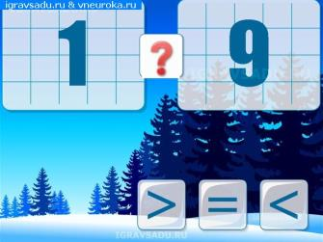
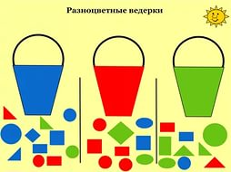
ФЭМП

Slide 10
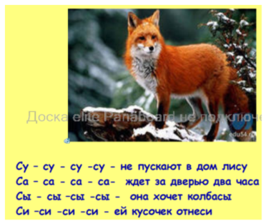
Физминутки
Проведение физминуток и чистоговорок, становится более музыкальным. К физминуткам прикрепляется звуковая вкладка, это может быть песня и видеоролик). Проговаривание чистоговорок, выполняется по звуковому образцу. Широко используется материал И. Железновой.

Slide 11
Плюсы ИД
По сравнению с традиционными формами обучения дошкольников информационно-коммуникативные технологии обладают рядом преимуществ:
предъявление информации на экране - несет в себе образный тип информации, понятный дошкольникам;
движения, звук, мультипликация надолго привлекает внимание ребенка;
проблемные задачи, поощрение ребенка при их правильном решении самим компьютером являются стимулом познавательной активности детей;
предоставляет возможность индивидуализации обучения;
в процессе своей деятельности за компьютером, около интерактивной доски дошкольник приобретает уверенность в себе, в том, что он многое может.

Slide 12
Минусы ИД
Обычно детям дошкольного возраста рекомендуют находиться от 15 до 20 минут, а то и не более 10 минут.
Для проведения таких занятий необходим специальный кабинет, площадь которого определяется из расчета 6 кв.м. на одно рабочее место, оборудованное с учетом возрастных и санитарно-гигиенических требований.
Для поддержания оптимального микроклимата, предупреждения накопления статического электричества и ухудшения химического и ионного состава воздуха необходимо: проветривание кабинета до и после занятий, влажная уборка до и после занятий.
В своей работе педагог должен обязательно использовать комплексы упражнений для глаз.
Ограниченное количество одновременных касаний полотна доски.

Slide 13
Вывод
Работа с интерактивной доской позволила по-новому использовать в образовательной деятельности дидактические игры и упражнения, коммуникативные игры, проблемные ситуации, творческие задания. Использование ИД в совместной и самостоятельной деятельности ребенка явилось одним из эффективных способов мотивации и индивидуализации обучения, развития творческих способностей и создания благоприятного эмоционального фона.

